Slide 1
НОМИНАЦИЯ КОНКУРСА:
«Игровые технологии для развития шахматного образования»
ИГРОВЫЕ ТЕХНОЛОГИИ В ПРЕПОДАВАНИИ ШАХМАТ
«Мат тяжёлыми и лёгкими фигурами»
(геймификация образовательного процесса»)
Дербилова Евгения Олеговна,
педагог дополнительного образования МБУДО «Центр развития творчества» г. Рубцовска
Шилко Виктория Сергеевна,
методист МБУДО «Центр развития творчества» г. Рубцовска

Slide 2
Цель игры: в игровой форме обучить детей различным тактическим приемам постановки мата с использованием тяжелых и легких фигур, развивая у них стратегическое мышление и навыки анализа шахматных позиций.

Slide 3
Требования к проведению:
Участники: обучающиеся младшего и среднего школьного возраста, имеющие знания и навыки игры в шахматы.
Количество участников: 10-12 человек.
Форма проведения: рейтинговый турнир.
Форма организации работы: индивидуально-групповая.
Материалы и оборудование:
Телевизор/ноутбук, экран.
Комплекты шахматных фигур и шахматные доски.
Раздаточный материал (указан для каждого этапа).

Slide 4
Инструкция по проведению игры:
Определить состав участников игры с учетом их текущего уровня владения шахматами, что позволит создать равные условия для всех.
Заранее подготовить весь необходимый раздаточный материал согласно указаниям каждого этапа игры, учитывая общее количество участников.
Для удобства восприятия информации рекомендуется вывести шахматные задачи и рейтинговую таблицу на экран или предоставить их в печатном виде.
Для демонстрации изображений и видео потребуется наличие телевизора, компьютера, ноутбука или экрана.
Убедиться, что имеется достаточное количество комплектов шахматных фигур и досок для обеспечения бесперебойного игрового процесса.

Slide 5
Оргмомент «Фигура моего настроения»
Цель: эмоциональный настрой детей на предстоящую деятельность, развитие эмоционального интеллекта.
Ход: из комплекта шахматных фигур выбрать и показать ту фигуру, которая по смыслу, по форме и цвету ассоциируется с настроением участника.
Пример: я выбираю белую пешку, потому что у меня светлое настроение, готов внимательно играть, учиться.
Материалы и оборудование:
Комплекты шахматных фигур.

Slide 6
Целеполагание «Таймер шахматного мастерства»
Цель: планирование предстоящей деятельности.
Ход: Каждой паре участников игры раздаются карточки, на которых указаны пункты плана игры. Детям необходимо расположить на доске эти пункты по порядку. Исходя из полученного плана, необходимо сформулировать тему и цель игры.
Материалы и оборудование:
Магнитная доска, магниты.
Карточки («Игра «Что? Где? Когда?»; «Повторить знания стадий шахматной партии»; «Повторить приемы миттельшпиля»; «Узнать приемы постановки мата тяжелыми и легкими фигурами»; «Играем как Анатолий Карпов»; «Подведение итогов»).

Slide 7
Рейтинг «Шахматист PROфи»
Цель: повышение мотивации, обратная связь, создание позитивной и конкурентной среды для обучения.
Ход: заполнение таблицы достижений участников игры:
Баллы: можно получить за активное участие, за правильные ответы на вопросы.
Бейджи: «Мастер рапида» (быстрее всех ответил на вопрос или выполнил задание)
«Мат» (получает первый участник из группы, поставивший мат сопернику)
«Шахматный эксперт» (знаток шахматных терминов)
1 бейдж равен 3 баллам
Материалы и оборудование:
Таблица «Рейтинг «Шахматист PROфи»

Slide 8
Рейтинг «Шахматист PROфи»

Slide 9
1 этап. «Что? Где? Когда?»
Цель: проверка и совершенствование навыков быстрого анализа шахматных позиций, а также в развитие способности находить оптимальные решения в ограниченное время.
Ход: Знаменитая телевизионная игра «Что? Где? Когда?» вышла на экран в 1975 г. В настоящее время ведущим программы является Борис Крюк, который в 1977 году, когда ему было 11 лет, задал шахматный вопрос знатокам. С предложенной задачей знатоки не справились. В осенней серии игр 2021 года в «Что? Где? Когда?» сыграл Ян Непомнящий. Пока крутился волчок, ему вынесли шахматную доску с той самой задачей — нужно за два хода поставить мат. Непомнящий справился за секунды.
За одну минуту необходимо найти решение задачи - за два хода поставить мат.
Материалы и оборудование:
Изображение задачи, выведенное на экран, либо распечатанная версия.
Комментарии для ведущего:
За правильный ответ - 1 балл в рейтинг.
В таблице отмечаем, кто первый справился с задачей (бейдж «Мастер рапида).
.

Slide 10
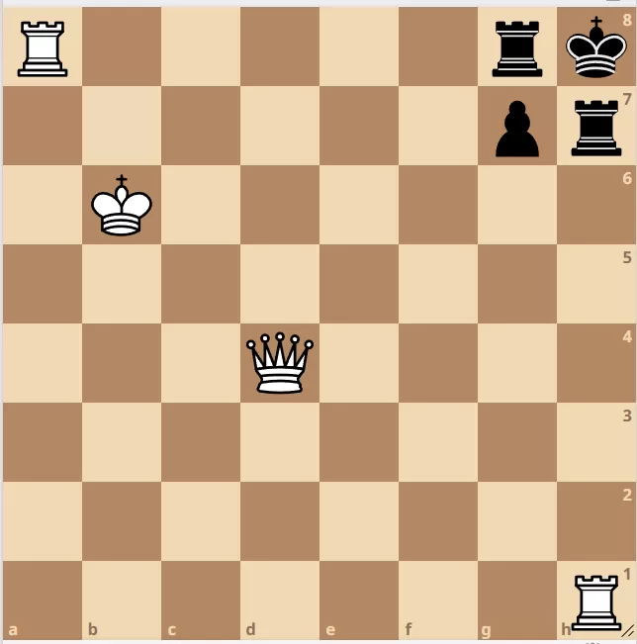
1 этап. «Что? Где? Когда?»
Комментарии: нужно поставить ферзя на А1.
После чего черные сделают еще один ход,
но следующий ход белых приведет к мату.

Slide 11
1 этап. «Что? Где? Когда?»
Интересные факты о Яне Непомнящем:
Ян Александрович Непомнящий (род. 14 июля 1990, Брянск) — российский шахматист, гроссмейстер, киберспортсмен и стример.
Достижения:
дважды участник матчей за звание чемпиона мира (2021, 2023);
чемпион Европы (2010);
двукратный чемпион России (2010 и 2020);
двукратный победитель командного чемпионата мира в составе команды России (2013 и 2019).
в составе сборной России — участник олимпиад: 2010 (2-я команда) и 2014, а на олимпиадах 2016 и 2018 годов — бронзовый призёр в составе сборной

Slide 12
2 этап. «От дебюта до эндшпиля»
Цель: закрепление знаний о ключевых этапах игры (дебюте, миттельшпиле и эндшпиле), а также развитие умения применять правильные стратегии и тактические приемы на каждом из этих этапов.
Ход: ведущий называет утверждение, если оно верное, дети поднимают зеленую карточку, если неверное – красную.
Дебют – это начальная стадия игры (зеленая карточка)
В дебюте можно поставить мат? (зеленая карточка). Комментарий: Да, это «детский мат».
Миттельшпиль – это конец игры? (красная карточка). Комментарий: Это середина игры.
Цель в миттельшпиле – сделать рокировку (красная карточка). Комментарий: сделать рокировку нужно в дебюте.
Эндшпиль – это конец игры (зеленая карточка).
В эндшпиле мы развиваем пешечную структуру? (красная карточка). Комментарий: в эндшпиле мы ставим шах и мат, готовимся к решающему нападению.
Материалы и оборудование:
Карточки зеленого и красного цвета.
Комментарии для ведущего:
За каждый правильный ответ - 1 балл в рейтинг.
В таблице отмечаем, кто продемонстрировал лучшее знание шахматных терминов
(бейдж «Шахматный эксперт»).

Slide 13
3 этап. «Тактика миттельшпиля»
Цель: проверка и закрепление знаний ключевых целей и тактических приемов, используемых в миттельшпиле шахматной партии.
Ход:
Вспомнить и назвать цель миттельшпиля. Комментарий: развитие основных событий в шахматной игре.
Вспомнить и назвать приемы, используемые в миттельшпиле. Комментарий: «вилка», «двойной удар», «мельница», «завлечение», «отвлечение», «вскрытое нападение», «рентген», «линейный удар», «связка».
Необходимо определить, какие приемы использовались в Задаче № 1, Задаче № 2. Комментарии: Задача № 1 – «связка», Задача № 2 – «вилка».
Материалы и оборудование:
Изображение задачи 1, задачи 2, выведенное на экран, либо распечатанная версия.
Комментарии для ведущего:
За каждый правильный ответ - 1 балл в рейтинг.
В таблице отмечаем, кто первым справился с решением задач (бейдж «Мастер рапида)..

Slide 14
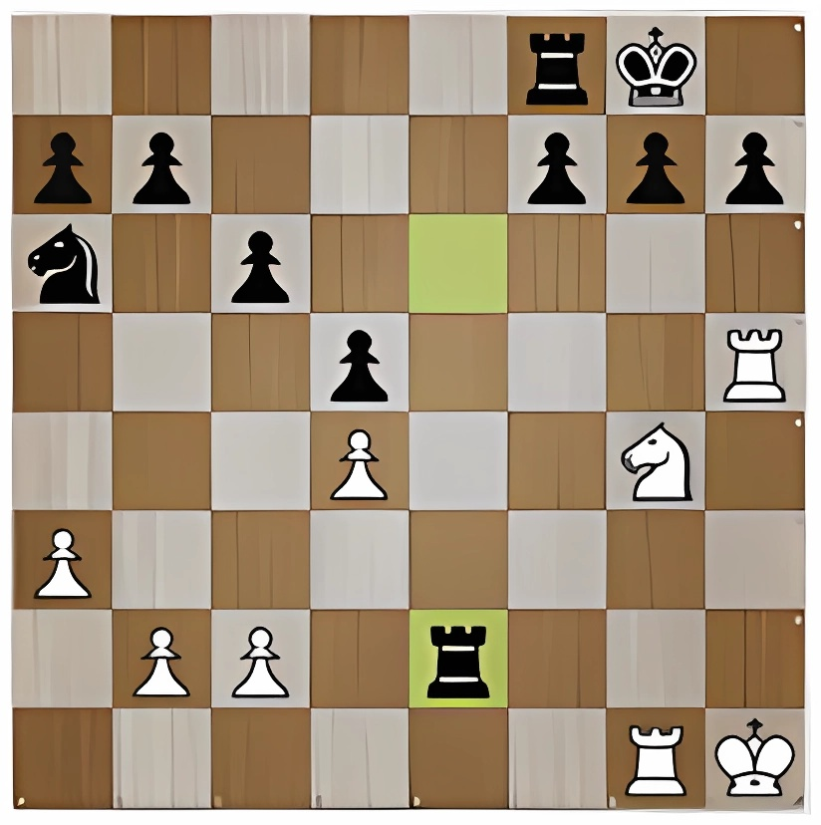
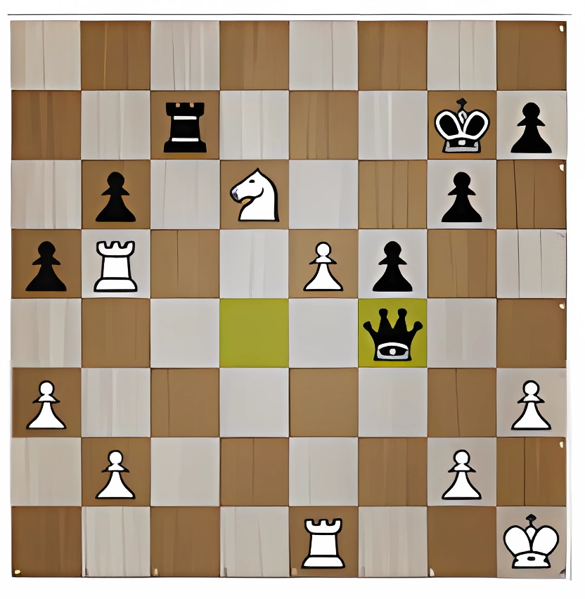
3 этап. «Тактика миттельшпиля»
Задача № 1 Задача № 2

Slide 15
4 этап. «Магазин шахматных фигур»
Цель: проверка и закрепление знаний участников об относительной ценности шахматных фигур, выраженной в пешках.
Ход: Ведущий показывает шахматные фигуры (конь, слон, ладья, ферзь). Участники должны показать то количество пешек, за которое можно купить эти фигуры. Предлагаемая цена должна совпадать с общепринятой нормой ценности фигур. В ходе игры определить и назвать тяжелые и легкие фигуры. Комментарий: конь = 3 пешки, слон = 3 пешки, ладья = 5 пешек, ферзь = 9 пешек.
Тяжелые фигуры – ладья и ферзь, легкие фигуры – слон и конь.
Материалы и оборудование:
Комплекты шахматных фигур.
Комментарии для ведущего:
За каждый правильный ответ - 1 балл в рейтинг.
В таблице отмечаем, кто чаще первым справлялся с предложенным заданием
(бейдж «Мастер рапида).

Slide 16
5 этап. «Охота на короля»
Цель: отработка техники постановки мата одинокому королю с использованием короля и одной или двух ладей.
Ход: Участники делятся на пары. Задача игроков найти и поставить мат одинокому королю королем и одной ладьей, затем двумя ладьями. Необходимо обратить внимание, чтобы партия не закончилась патом.
Материалы и оборудование:
Комплекты шахматных фигур, игровые доски.
Комментарии для ведущего:
За правильный ответ - 1 балл в рейтинг.
В таблице отмечаем, кто первым поставил мат сопернику (бейдж «Мат»).

Slide 17
5 этап. «Охота на короля»
Цель: отработка техники постановки мата одинокому королю с использованием двух слонов.
Ход: Участники делятся на пары. Задача игроков найти и поставить мат одинокому королю двумя слонами.
Материалы и оборудование:
Комплекты шахматных фигур, игровые доски.
Комментарии для ведущего:
За правильный ответ - 1 балл в рейтинг.
В таблице отмечаем, кто первым поставил мат сопернику (бейдж «Мат»).

Slide 18
5 этап. «Играем как Анатолий Карпов»
Цель: мотивация молодых игроков к стремлению к совершенству и постановке перед собой высоких целей, через знакомство с биографией Анатолия Карпова – одного из самых молодых международных гроссмейстеров.
Ход: По кабинету располагаются воздушные шары, к которым прикреплена информация о биографии Анатолия Карпова. Задача игроков собрать шары, взять карточки и вместе составить биографию.
Просмотр анализа партии Сейраван-Карпов (Гамбург, 1982 г.), обсуждение.
Материалы и оборудование:
Воздушные шары.
Карточки с фактами биографии А. Карпова.
Магнитная доска, магниты.
Комментарии для ведущего:
Оценивается умение командной работы, участие в обсуждении партии Сейраван-Карпов.
Баллы заносятся в рейтинг.

Slide 19
5 этап. «Играем как Анатолий Карпов»
Факты биографии Анатолия Карпова:
Анатолий Евгеньевич Карпов — советский и российский шахматист, международный гроссмейстер (1970), заслуженный мастер спорта СССР (1974).
Играть в шахматы Анатолий Карпов начал в 5 лет.
В апреле 1975 года, после отказа Роберта Фишера защищать свой титул, Анатолия Карпова объявили двенадцатым чемпионом мира.
Он был сильнейшим в мире 10 лет.
Осенью 1985 года он уступил титул чемпиона мира Гарри Каспарову.
В матче за звание чемпиона мира 1978 года, продолжавшемся с июля по октябрь в Филиппинах, победил шахматиста-эмигранта Виктора Корчного – 6:5 в 32 партиях. События этого матча легли в основу фильма «Чемпион мира», вышедшего в 2021 году.
В настоящее время уделяет большое внимание развитию детского и юношеского спорта.
Как шахматист, Анатолий Карпов, обладает фантастической интуицией и феноменальной памятью.
Но это проявляется и за пределами шахматной доски. Например, 12-й чемпион мира навсегда запоминает лицо человека, которого мельком видел хотя бы раз в жизни.
Анатолий Карпов говорил «Главное — борьба, воспитание своего характера,
а успехи обязательно придут, если постоянно работать над шахматами
и по-настоящему их любить.»

Slide 20
Подведение итогов игры
Цель: определение рейтинга игроков, выявление сильнейшего игрока, подведение итогов игры.
Ход: подсчитываются баллы и бейджи в рейтинговой таблице. Награждение лучших игроков.
Материалы и оборудование:
Рейтинговая таблица.

Slide 21
Рефлексия «Шахматные смайлики»
Цель: осмысление участниками игры своих действий и чувств.
Ход: Участники заполняют чек-лист «Мат тяжелыми и легкими фигурами».
Игрокам необходимо изобразить свое настроение после игры в виде смайлика и разместить на шахматной доске.
Материалы и оборудование:
Чек-лист.
Бумажная шахматная доска.
Заготовки для смайликов.
Фломастеры.

Slide 22
Рефлексия «Шахматные смайлики»
Чек-лист «Мат тяжелыми и легкими фигурами»

Slide 23
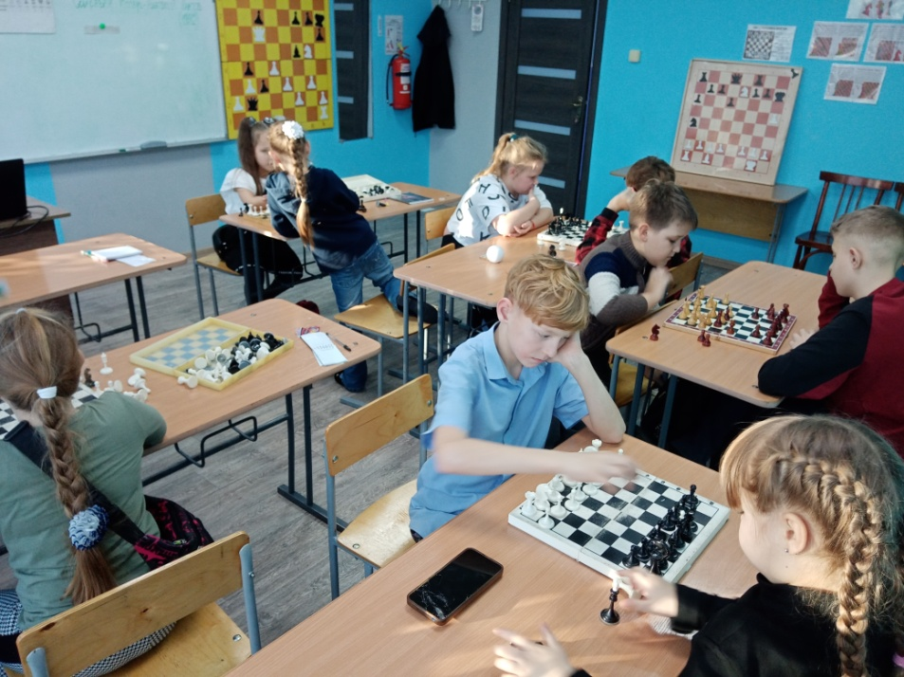
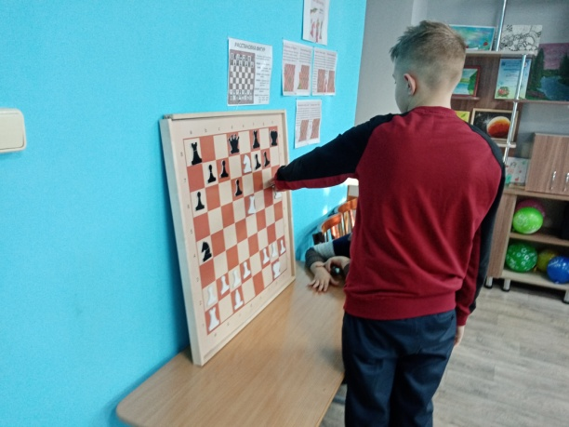
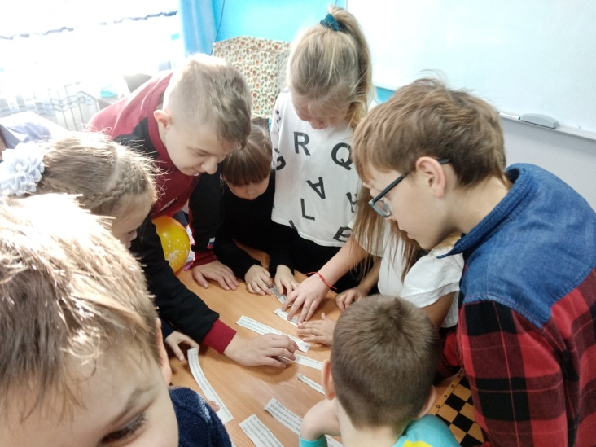
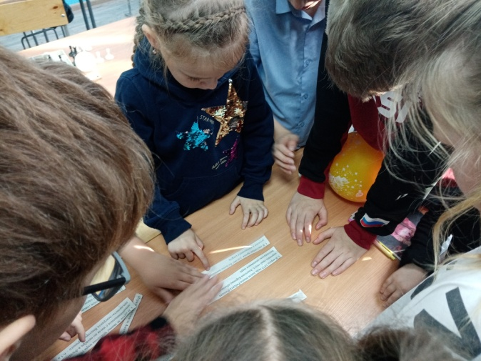
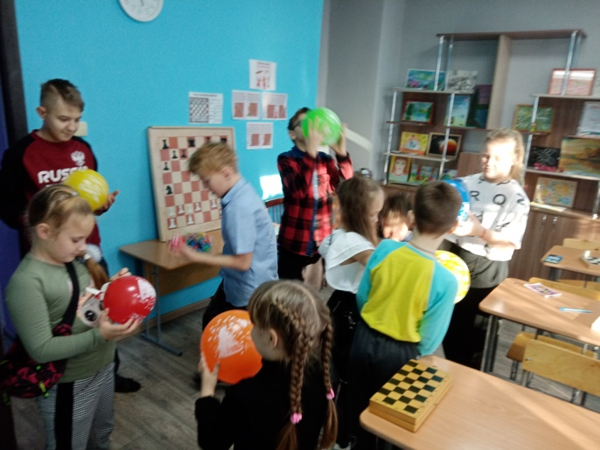
Апробация игры в учебно-воспитательном процессе: фотоколлаж

Slide 24
Ссылки на использованную литературу и интернет-ресурсы:
1000 шахматных задач[Текст] : решебник : 1 год / В. Костров, П. Рожков. - СПб. : Ювента, 2000. - 95,[1] с
Князева В. Уроки шахмат. – Ташкент: Укитувчи, 1992.
Гик, Евгений Яковлевич. Занимательные игры и развлечения [Текст] / Е.Я. Гик. - М. : Дет. лит., 2001. – 238 с.
Зак, Владимир Григорьевич. Я играю в шахматы [Текст] : веселое учеб. пособие для детей мл. шк. возраста / В.Г. Зак; Худож. В. Цикота. - 3-е изд., доп. - СПб. : Санта, 1994. - 216, [7] с. : ил.
Карпов, Анатолий Евгеньевич. О, шахматы! [Текст] : двадцать бесед о любимой игре / А.Е. Карпов, Евгений Яковлевич Гик. - М. : ГРАНД: Агенство «ФАИР», 1997. - 523,[1] с. : ил. - (Спорт). - На обл. также: 500 партий, комбинаций, головоломок и ... историй.-Необыч. кн. для всех поклонников шахмат-от любителей до мастеров
Карпов, Анатолий Евгеньевич. Учитесь шахматам [Текст] / А.Е. Карпов. - М. : Эгмонт Россия ЛТД, Б.г. - 120 с. : ил.
Князева, Валентина Владимировна. Структура и содержание учебного предмета шахматы в системе общеобразовательной школы России [Текст] : автореф. дис. ... д-ра пед. наук : 13.00.0413.00.01 / В.В. Князева; Рос. гос. акад. физ. культуры. - М., 2000. - 46 с
Кучумова, Евгения Николаевна. Развитие рефлексивной деятельности при обучении юных шахматистов [Текст] : автореф. дис. ... канд. психол. наук : 19.00.13 / Е.Н. Кучумова; Рос. гос. акад. физ. культуры. - М., 1997. - 31 с. : табл.

Slide 25
Контакты для консультативной помощи и поддержки по проведению игры (телефон, электронная почта):
sashacenter@yandex.ru

